Slide 1







ŠKOLENÍ PRO ŽADATELE PROGRAMU INTERREG ČESKO - POLSKO 2021 - 2027
SZKOLENIE DLA WNIOSKODAWCÓW PROGRAMU INTERREG CZECHY-POLSKA 2021-2027
Program INTERREG
ČESKO – POLSKO | CZECHY – POLSKA
Wałbrzych, 02.10.2025

Slide 2

www.cz-pl.eu

Slide 3
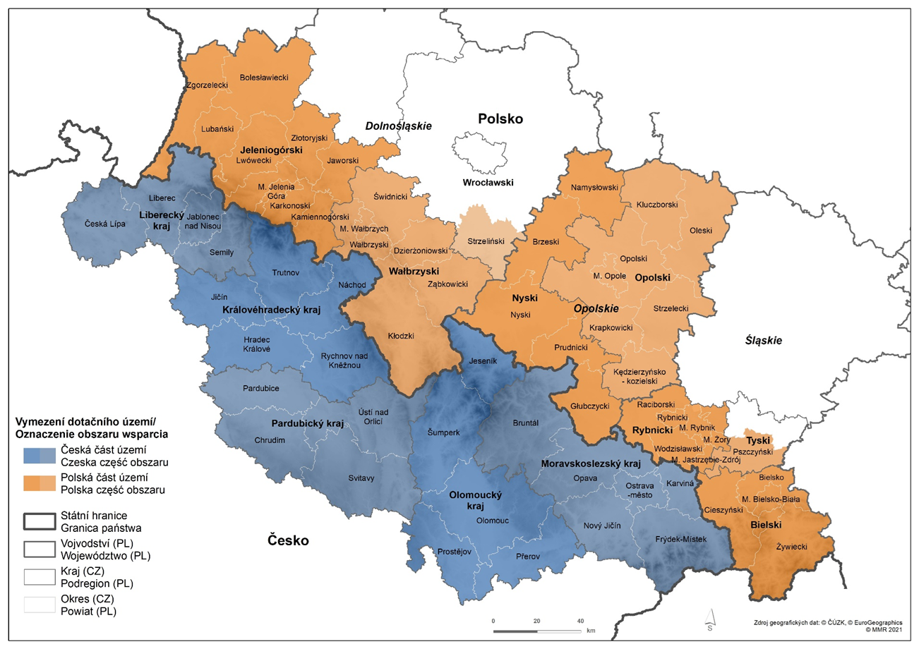
Programové území / Obszar wsparcia

Slide 4
PRIORITY / PRIORYTETY
Priorita 1 – Integrovaný záchranný systém a životní prostředí Priorita 2 – Cestovní ruch Priorita 3 – Doprava Priorita 4 – Spolupráce institucí a obyvatel Priorita 5 - Podnikání | Priorytet 1 – Zintegrowany system ratownictwa i Środowisko Priorytet 2 – Turystyka Priorytet 3 – Transport Priorytet 4 – Współpraca instytucji i mieszkańców Priorytet 5 – Przedsiębiorczość

Slide 5
Kdo může žádat?/ Kto może wnioskować?
Do Programu lze předkládat pouze partnerské projekty se zapojením alespoň jednoho českého a jednoho polského partnera. Maximální počet projektových partnerů není omezen. Výjimkou jsou Evropská seskupení pro územní spolupráci, která mohou žádat samostatně. Podrobné informace o způsobilosti subjektů na české a polské straně najdete v přílohách č. 2 a 3 Příručky pro žadatele. Partneři si mezi sebou zvolí vedoucího projektového partnera, který nese celkovou odpovědnost za realizaci projektu POZOR: Žádosti nemohou předkládat fyzické osoby a soukromé podnikatelské subjekty. | Do Programu można składać tylko projekty partnerskie, w których uczestniczy co najmniej jeden czeski i jeden polski partner. Maksymalna liczba partnerów projektu nie jest ograniczona. Wyjątkiem są Europejskie Ugrupowania Współpracy Terytorialnej, które mogą wnioskować samodzielnie. Szczegółowe informacje dotyczące kwalifikowalności podmiotów po stronie czeskiej i polskiej znajdują się w Załącznikach nr 2 i 3 Podręcznika Wnioskodawcy. Partnerzy wybierają spośród siebie Partnera Wiodącego projektu, który ponosi całkowitą odpowiedzialność za realizację projektu. UWAGA: Wniosków nie mogą składać osoby fizyczne oraz prywatne podmioty gospodarcze.

Slide 6
Přeshraniční spolupráce v rámci projektu / Współpraca transgraniczna w ramach projektu
Kritéria přeshraniční spolupráce: - společná příprava projektu - společná realizace projektu - společné spolufinancování - společný personál Aby mohl být projekt doporučen k financování z programu, musí splnit min. tři ze čtyř kritérií spolupráce. Vždy musí být splněna kritéria společné přípravy a společné realizace. Dále musí být splněno alespoň jedno z kritérií společného personálu či společného financování. Společný projekt musí mít dopad na programové území po obou stranách hranice a přinášet užitek obyvatelům podporovaného území. | Kryteria współpracy transgranicznej: - wspólne przygotowanie projektów - wspólna realizacja projektów - wspólne dofinansowanie - wspólny personel. Aby projekt mógł zostać rekomendowany do dofinansowania z programu musi spełnić minimalnie trzy z czterech kryteriów współpracy. Zawsze muszą być spełnione kryteria wspólnego przygotowania oraz wspólnej realizacji projektu. Ponadto musi być spełnione jedno z kryteriów wspólnego personelu lub wspólnego finansowania. Wspólny projekt musi mieć oddziaływanie na obszarze programu po obu stronach granicy i przynosić korzyści mieszkańcom obszaru wsparcia.

Slide 7
Zdroje financování / Źródła finansowania
Výše spolufinancování z EFRR činí 80 % Čeští partneři mohou dále žádat o příspěvek ze státního rozpočtu České republiky ve výši 0-20 % (dle typu subjektu); není-li poskytnuta veřejná podpora formou blokové výjimky Státní rozpočet Polské republiky příspěvek na standardní projekty neposkytuje | Wysokość dofinansowania EFRR jest 80% Czescy partnerzy mogą również wnioskować o dofinansowanie z budżetu państwa Republiki Czeskiej w wysokości 0-20% (w zależności od rodzaju podmiotu); jeśli pomoc publiczna nie jest udzielana w formie tzw. wyłączenia blokowego Budżet państwa Republiki Polskiej nie przewiduje dofinansowania projektów standardowych

Slide 8
Projektový záměr / Propozycja projektowa
V rámci vyhlášené výzvy předkládají projektoví partneři nejprve tzv. projektový záměr, ke kterému obdrží od JS stanovisko, jež má doporučující charakter. Teprve poté mohou předložit ve stanoveném termínu společnou žádost o podporu vč. požadovaných příloh. Projektoví partneři musí elektronicky předložit projektový záměr tak, že vyplní příslušný formulář na webových stránkách https://cz-pl.eu/zamery/prihlaseni.html a nahrají Prohlášení k projektovému záměru podepsané osobami oprávněnými jednat za jednotlivé partnery. | W ramach ogłoszonego naboru partnerzy projektu składają najpierw tzw. propozycję projektową, do której otrzymają stanowisko WS, które ma charakter rekomendacyjny. Dopiero potem mogą w ustalonym terminie złożyć wspólny wniosek o dofinasowanie wraz z wymaganymi załącznikami. Partnerzy projektu są zobowiązani do złożenia drogą elektroniczną propozycji projektowej poprzez wypełnienie odpowiedniego formularza na stronie https://cz-pl.eu/zamery/prihlaseni.html oraz wgranie podpisanego przez osoby upoważnione do reprezentowania poszczególnych partnerów Oświadczenia do propozycji projektu.

Slide 9
Projektový záměr / Propozycja projektowa
Projektový záměr musí: - obsahovat Prohlášení Vedoucího partnera a Partnerů projektu podepsané všemi partnery projektu (osobou /osobami oprávněnými k zastupování partnera nebo osobou / osobami k podpisu zplnomocněnými vč. předložení plné moci); příloha č. 10 - být vyplněn dvojjazyčně – v češtině a v polštině (obě jazykové verze stejného znění); - být vyplněn celý – tj. musí být vyplněna všechna pole formuláře: název projektu, partneři projektu, popis projektu, klíčové aktivity projektu, výstupové a výsledkové indikátory, rozpočet, atd. | Propozycja projektowa musi: - zawierać Oświadczenie Partnera Wiodącego i Partnerów Projektu podpisane przez wszystkich partnerów projektu (osobę/osoby statutowo upoważnione do zaciągania zobowiązań lub osoby przez nie upoważnione, w tym złożenie pełnomocnictwa); - załącznik nr 10 - być wypełniona dwujęzycznie – po polsku i po czesku (obie wersje językowe jednobrzmiące); - być wypełniona w całości – tj. wszystkie pola formularza muszą być wypełnione: nazwę projektu, partnerów projektu, opis projektu, działania kluczowe projektu, wskaźniki rezultatu i produktu, budżet, itd.

Slide 10
Žádost o podporu / Wniosek o dofinansowanie
Po obdržení stanoviska JS k projektovému záměru může žadatel začít vyplňovat žádost o podporu. Za tímto účelem je nutné zřídit si účet na https://iskp21.mssf.cz a vyplnit všechny nezbytné identifikační údaje. Žádost o podporu se předkládá pomocí monitorovacího systému v elektronické podobě. Předložení žádosti vyžaduje její podepsání kvalifikovaným elektronickým podpisem zástupce vedoucího partnera a stisknutí tlačítka pro podání žádosti. Všichni příjemci jsou povinni mít kvalifikovaný elektronický podpis ve všech fázích projektového cyklu. Spolu s žádostí o podporu je třeba doložit veškeré povinné přílohy. Podrobné informace k vyplnění jednotlivých příloh se nachází v příloze č. 11 příručky (pro české partnery) a příloze č. 12 příručky (pro polské partnery). Změna v novém programu: samostatný generátor rozpočtu | Po otrzymaniu opinii WS do propozycji projektowej, wnioskodawca może przystąpić do wypełniania wniosku o dofinansowanie. W tym celu konieczne jest założenie konta na https://iskp21.mssf.cz i wypełnienie wszystkich niezbędnych danych identyfikacyjnych. Wniosek o dofinansowanie składa się za pomocą systemu monitorującego w wersji elektronicznej. Do złożenia wniosku niezbędne jest podpisanie go kwalifikowanym podpisem elektronicznym i naciśnięcie przycisku żądania do złożenia wniosku. Wszyscy beneficjenci są zobowiązani do posiadania kwalifikowalnego podpisu elektronicznego niezbędnego do realizacji i rozliczania projektu. Do wniosku o dofinansowanie należy dołączyć wszystkie załączniki obowiązkowe. Szczegółowe informacje dotyczące wypełniania poszczególnych załączników znajdują się w załączniku podręcznika nr 11 (dla partnerów czeskich) i załączniku nr 12 podręcznika (dla partnerów polskich). Zmiana w nowym Programie: osobny generator dotyczący budżetu

Slide 11
Vyplnění žádosti o podporu / Zalecenia dotyczące wniosku o dofinansowanie
Žádost o podporu se předkládá elektronicky prostřednictvím https://iskp21.mssf.cz K žádosti jsou přikládány povinné přílohy, zejména pak rozpočet projektu exportovaný z Generátoru rozpočtu https://cz-pl.eu/zamery/prihlaseni.html | Wniosek o dofinansowanie składany jest elektroniczne za pośrednictwem https://iskp21.mssf.cz Do wniosku należy dołączyć obowiązkowe załączniki, w szczególności budżet projektu wyeksportowany z Generatora budżetu https://cz-pl.eu/zamery/prihlaseni.html

Slide 12
Povinné přílohy / Obowiązkowe załączniki
K žádosti jsou přikládány povinné přílohy: Společné přílohy předkládané za celý projekt Přílohy předkládané českými partnery Přílohy předkládané polskými partnery Specifické přílohy pro vybrané typy projektů (viz kapitola B.3 Příručky pro žadatele a přílohy č. 11 a 12 Příručky pro žadatele). | Do wniosku należy dołączyć obowiązkowe załączniki: Wspólne załączniki, które należy złożyć dla całego projektu Załączniki składane przez partnerów czeskich Załączniki składane przez partnerów polskich Specyficzne załączniki dla wybranych rodzaju projektów (więcej rozdział B.3 Podręcznika Wnioskodawcy oraz załączniki nr 11 i 12 Podręcznika Wnioskodawcy)

Slide 13
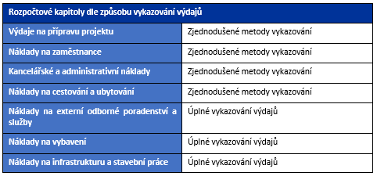
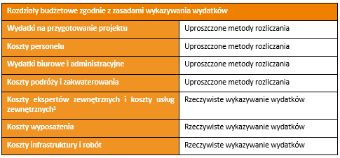
Způsoby vykazování výdajů / Zasady wykazywania wydatków
úplné vykazování výdajů zjednodušené vykazování výdajů | rzeczywiste wykazywanie wydatków uproszczone rozliczanie kosztów

Slide 14
Zjednodušené metody vykazování / Uproszczone metody rozliczania
Výdaje na přípravu - 4 773 EUR Náklady na zaměstnance - jednotkové náklady Zaměstnanci jsou rozřazeni do 3 pracovních profilů určených náročností pracovních činností. Pro každý pracovní profil je stanovena mzdová sazba (hodinová/měsíční). Sazby jsou různé pro české a polské příjemce. Způsobilé náklady jsou dány součinem odpracovaných hodin/měsíců a příslušné mzdové sazby Jako poklad pro kontrolu jsou požadovány pracovní výkazy (timesheety) | Wydatki na przygotowanie projektu - 4 773 EUR Koszty personelu - stawki jednostkowe Pracownicy są klasyfikowani w 3 profilach zawodowych określanych na podstawie trudności wykonywanych czynności. Stawka wynagrodzenia (godzinowa/miesięczna) jest ustalana dla każdego profilu zawodowego. Stawki są różne dla odbiorców czeskich i polskich. Koszty kwalifikowalne są określane jako iloczyn przepracowanych godzin/miesięcy i obowiązującej stawki wynagrodzenia Karty czasu pracy są wymagane jako dokument do kontroli (timesheets)

Slide 15
Zjednodušené metody vykazování / Uproszczone metody rozliczania
Kancelářské a administrativní náklady – paušální sazba ve výši 15 % z nákladů na zaměstnance Náklady na cestování a ubytování Paušální sazba na cestovné ve výši 7 % z nákladů na zaměstnance. Úplné vykazování. | Wydatki biurowe i administracyjne – stawka ryczałtowa w wysokości 15% kosztów personelu Koszty podróży i zakwarterowania Stawka ryczałtowa w wysokości 7% kosztów personelu. Rzeczywiste rozliczanie wydatków.

Slide 16
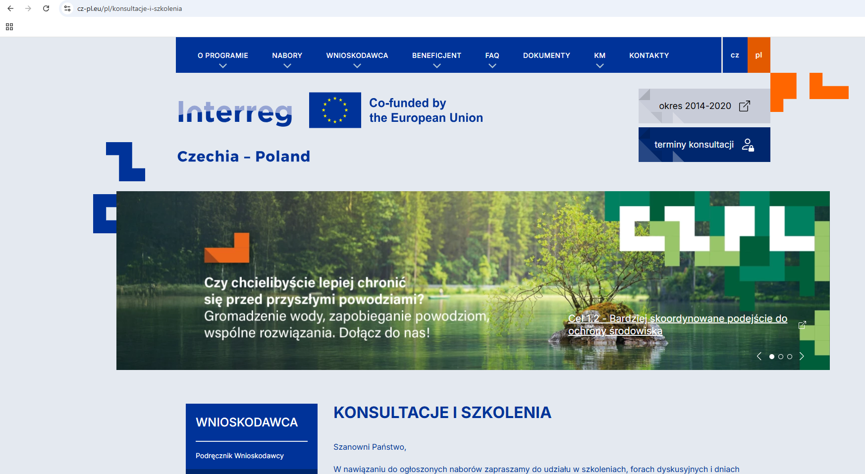
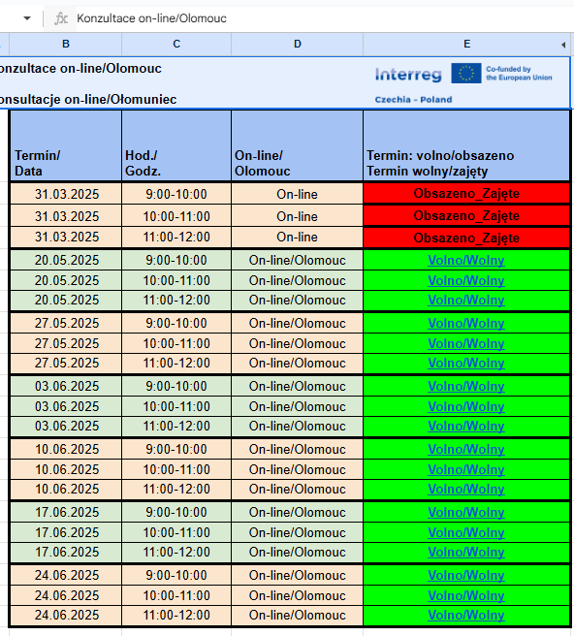
Konzultace/ Konsultacje

Slide 17
Tipy pro dobrou spolupráci / Wskazówki dotyczące dobrej współpracy
Hledejte partnera, s kterým se vám bude dobře spolupracovat Setkávejte se při přípravě i během realizace projektu Komunikujte spolu během přípravy i realizace projektu Učte se jazyk partnera | Szukajcie partnera, z którym będzie się Wam dobrze współpracować Spotykajcie się przy przygotowaniu i w trakcie realizacji projektu Komunikujcie się w trakcie przygotowania i realizacji projektu Uczcie się języka partnera

Slide 18
Tematické propojení / Spójność tematyczna
Základem dobrého přeshraničního projektu je tematické propojení. Společné téma by mělo být blízké všem partnerům projektu. Společný potenciál, společný problém, společný zájem. Projekt začíná nalezením partnera, s nimž nás spojuje společné téma. | Filarem dobrego projektu transgranicznego jest spójność tematyczna. Wspólny temat powinien być charakterystyczny dla wszystkich partnerów projektu. Wspólny potencjał, wspólny problem, wspólny interes. Projekt rozpoczyna się od znalezienia partnera, z którym łączy nas wspólny temat.

Slide 19



Děkujeme za pozornost Dziękujemy za uwagę

Slide 20
Priorita 1 - INTEGROVANÝ ZÁCHRANNÝ SYSTÉM A ŽIVOTNÍ PROSTŘEDÍ
Priorytet 1 - ZINTEGROWANY SYSTEM RATOWNICTWA I ŚRODOWISKO
Výzva - Cíl 1.2 Koordinovanější přístup k ochraně životního prostředí v česko-polském pohraničí. Nabór - Cel 1.2 - Bardziej skoordynowane podejście do ochrony środowiska na pograniczu czesko-polskim.

Slide 21
Výzva - Koordinovanější přístup k ochraně životního prostředí v českopolském pohraničí Nabór - Bardziej skoordynowane podejście do ochrony środowiska na pograniczu czesko-polskim
Výzva č. 11_25_018 Priorita 1 Integrovaný záchranný systém a životní prostředí Nabór nr 11_25_018 Priorytet 1 Zintegrowany system ratownictwa i środowisko Specifický cíl 1.2 - Koordinovanější přístup k ochraně životního prostředí v česko-polském pohraničí Cel szczegółowy nr 1.2 - Bardziej skoordynowane podejście do ochrony środowiska na pograniczu czesko-polskim

Slide 22
Výzva - Koordinovanější přístup k ochraně životního prostředí v českopolském pohraničí Nabór - Bardziej skoordynowane podejście do ochrony środowiska na pograniczu czesko-polskim
Harmonogram výzvy / Harmonogram naboru Typ výzvy / Typ naboru Datum ukončení příjmu projektových záměrů / Termin końcowy składania propozycji projektowych Datum ukončení příjmu žádostí o podporu / Data zakończenia przyjmowania wniosków o dofinansowanie Alokace z EFRR / Alokacja z EFRR Podíl spolufinancování z EFRR / Udział dofinansowania z EFRR Min. částka EFRR / Min. kwota EFRR Max. částka EFRR / Maks. kwota EFRR | kolová / zamknięty 5 .11. 2025 11. 3. 2026 4 920 568 € 80 % 60 000 € (neinv.) nebo 80 000 € (inv.) Maximální částka podpory z EFRR na projekt není stanovena. / Maksymalna kwota dofinansowania z EFRR na projekt nie jest określona.

Slide 23
Výzva - Koordinovanější přístup k ochraně životního prostředí v českopolském pohraničí Nabór - Bardziej skoordynowane podejście do ochrony środowiska na pograniczu czesko-polskim
OPRÁVNĚNÍ ŽADATELÉ A PROJEKTOVÍ PARTNEŘI orgány veřejné správy, jejich svazky a sdružení organizace, subjekty, jednotky zřizované a zakládané orgány veřejné správy nestátní neziskové organizace činné v oblasti ochrany životního prostředí Evropské seskupení pro územní spolupráci vzdělávací instituce včetně vysokých škol výzkumné instituce státní podniky církve agrární / zemědělské komory Cílovými skupinami v rámci této výzvy jsou: obyvatelé přeshraničního regionu turisté a návštěvníci regionu subjekty, orgány a instituce veřejné správy | UPRAWNIENI WNIOSKODAWCY I PARTNERZY PROJEKTU władze publiczne, ich związki i stowarzyszenia organizacje, podmioty, jednostki utworzone przez władze publiczne organizacje pozarządowe działające w obszarze ochrony środowiska Europejskie Ugrupowania Współpracy Terytorialnej instytucje edukacyjne, w tym uczelnie wyższe instytucje badawcze przedsiębiorstwa państwowe. kościoły izby rolnicze Grupami docelowymi w ramach tego naboru są: mieszkańcy regionu transgranicznego turyści i osoby odwiedzające region podmioty, organy i instytucje administracji publicznej

Slide 24
Výzva - Koordinovanější přístup k ochraně životního prostředí v českopolském pohraničí Nabór - Bardziej skoordynowane podejście do ochrony środowiska na pograniczu czesko-polskim
PODPOROVANÁ OPATŘENÍ A AKTIVITY Koncepční aktivity zaměřené na plánování a přípravu opatření pro zadržování vody v krajině Cílem tohoto typu aktivit je podpořit přeshraniční spolupráci subjektů při společném plánování a přípravě přírodě blízkých opatření pro zadržování vody v krajině. Konkrétně jsou podporovány následující aktivity: - výměna zkušeností a dobré praxe v oblasti zadržování vody v krajině a prevence vzniku povodní - zpracování konkrétních společných návrhů řešení v oblasti zadržování vody v krajině, které slouží protipovodňové ochraně vč. přípravy související projektové dokumentace | WSPIERANE DZIAŁANIA Działania koncepcyjne związane z planowaniem i przygotowaniem rozwiązań, których celem jest retencja wody w terenie Celem tego typu działań jest wspieranie współpracy transgranicznej podmiotów w zakresie wspólnego planowania i przygotowywania przyjaznych dla przyrody działań retencji wody w terenie. W szczególności wspierane są następujące przedsięwzięcia: - wymiana doświadczeń i dobrych praktyk w zakresie retencji wody w terenie w zakresie zapobiegania powodziom - opracowanie wspólnych propozycji rozwiązań w zakresie retencji wody w terenie, które służą ochronie przeciwpowodziowej, w tym przygotowanie powiązanej dokumentacji projektowej

Slide 25
Výzva - Koordinovanější přístup k ochraně životního prostředí v českopolském pohraničí Nabór - Bardziej skoordynowane podejście do ochrony środowiska na pograniczu czesko-polskim
PODPOROVANÁ OPATŘENÍ A AKTIVITY 2. Terénní opatření zaměřená na realizaci opatření pro zadržování vody v krajině Tento typ aktivit má spíš investiční charakter. Realizovaná opatření musí být přírodě blízká a přispívat ke zmírnění následků intenzivních dešťových srážek. Podporována jsou tato opatření: - podpora bioretence (ochrana a obnova lesa s cílem zmírňování následků intenzivních dešťových srážek, louky, mokřady apod.) - investice do přírodě blízkých systémů pro zachytávání dešťové vody (tůně, zatravněné průlehy a příkopy apod.) - revitalizace vodních toků s cílem obnovení přirozené funkce vodních ekosystémů a zvýšení jejich retenčních schopností | WSPIERANE DZIAŁANIA 2. Działania terenowe, których celem jest retencja wody w terenie Ten typ działań ma charakter inwestycyjny. Realizowane przedsięwzięcia muszą być przyjazne przyrodzie oraz przyczyniać się do złagodzenia skutków intensywnych opadów deszczu. Wspierane są następujące działania: - wspieranie bioretencji (ochrona i odtwarzanie lasów w celu łagodzenia skutków intensywnych opadów deszczu, łąki, mokradła itp.) - inwestycje w naturalne (bliskie przyrodzie) systemy zbierania wody deszczowej (sadzawki, trawiaste wąwozy, rowy itp.) - rewitalizacja cieków wodnych w celu przywrócenia naturalnej funkcji ekosystemów wodnych i zwiększenia ich zdolności retencyjnych

Slide 26
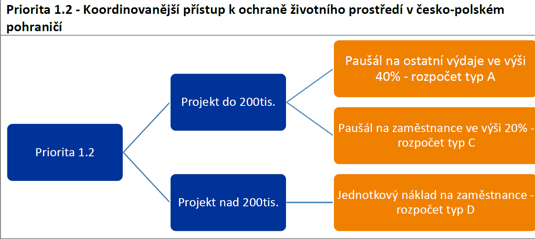
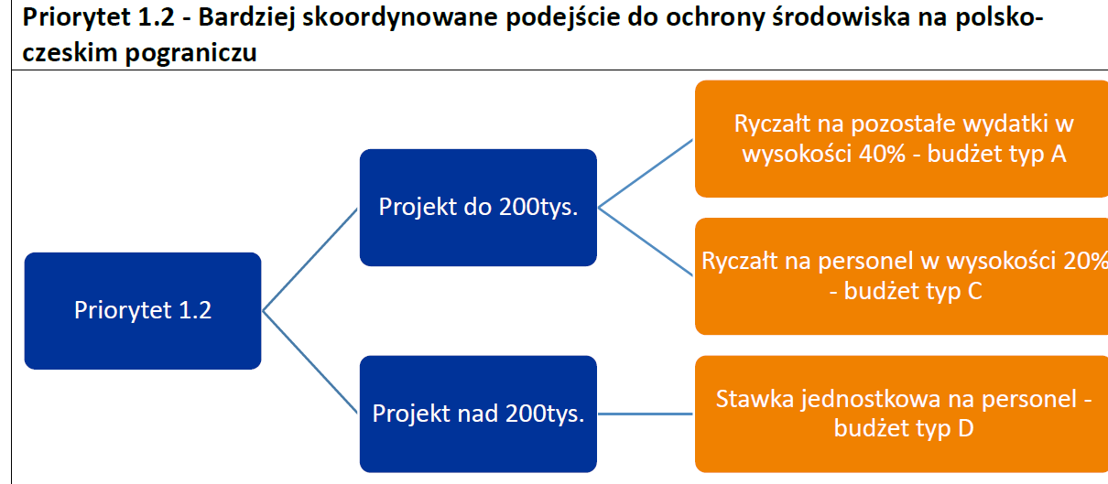
Schéma rozpočtu / Schemat budżetu

Slide 27
Výzva - Koordinovanější přístup k ochraně životního prostředí v českopolském pohraničí Nabór - Bardziej skoordynowane podejście do ochrony środowiska na pograniczu czesko-polskim
Specifická pravidla: V rámci projektu nesmí dojít k šíření invazních druhů. ➢ Týká se pouze staveb, kde dochází k přesunům zeminy. Projektem nemůže dojít k nežádoucímu záboru zemědělské půdy. Jedná-li se o stavbu v okolí lesa, musí projekt minimalizovat své případné negativní vedlejší efekty na lesní pozemky. U staveb a opatření na podporu zadržování vody v krajině nedojde vlivem projektu ke zhoršení odtokových poměrů Projekty, které se nachází uvnitř nebo v blízkosti sítě chráněných oblastí Natura 2000, budou podpořeny pouze tehdy, bude-li vyloučen jejich negativní dopad na tyto oblasti. | Specyficzne warunki: W ramach projektu nie może dochodzić do rozprzestrzeniania się gatunków inwazyjnych. ➢ Dotyczy to tylko budów, w przypadku których następuje przeniesienie ziemi. W wyniku projektu nie może dochodzić do żadnego niepożądanego zaboru gruntów rolnych. Jeśli budowa jest w pobliżu lasu, projekt musi minimalizować swoje potencjalne negatywne oddziaływanie na grunty leśne. W przypadku budowli i działań sprzyjających retencji wody w krajobrazie projekt nie spowoduje pogorszenia warunków odpływu wody. Projekty, zlokalizowane w obrębie lub w pobliżu sieci obszarów chronionych Natura 2000, otrzymają wsparcie tylko wtedy, gdy zostanie wykluczony ich negatywny wpływ na te obszary.

Slide 28
Výzva - Koordinovanější přístup k ochraně životního prostředí v českopolském pohraničí Nabór - Bardziej skoordynowane podejście do ochrony środowiska na pograniczu czesko-polskim
INDIKÁTORY Žadatel musí pro projekt uvést v žádosti o podporu relevantní indikátory. Indikátory výstupu: Zelená infrastruktura vybudovaná nebo modernizovaná v souvislosti s přizpůsobováním se změnám klimatu Organizace zapojené do přeshraniční spolupráce Indikátory výsledku: Počet obyvatel, kteří mají prospěch z realizovaných terénních opatření Organizace zapojené do přeshraniční spolupráce po dokončení projektu Hlavní principy práce s indikátory (viz též přílohy č. 17 a 18 Příručky pro žadatele). | WSKAŹNIKI Wnioskodawca musi określić odpowiednie wskaźniki dla projektu we wniosku o dofinansowanie. Wskaźniki produktu: Zielona infrastruktura wybudowana lub zmodernizowana w celu przystosowania się do zmian klimatu Organizacje współpracujące ponad granicami Wskaźniki rezultatu: Liczba ludności, która korzysta z wdrożonych działań terenowych Organizacje współpracujące ponad granicami po zakończeniu projektu Główne zasady dotyczące wskaźników (patrz załączniki 17 i 18 Podręcznika wnioskodawcy).

Slide 29
Priorita 3 - DOPRAVA
Priorytet 3 – TRANSPORT
Výzva - Cíl 3.1_Zvýšení přeshraniční mobility v česko-polském pohraničí - Opatření pro rozvoj přeshraniční veřejné a individuální dopravy Nabór - Cel 3.1 - Zwiększenie mobilności transgranicznej na pograniczu czesko-polskim - Działania na rzecz rozwoju transgranicznej komunikacji publicznej i transportu indywidualnego

Slide 30

Výzva - Opatření pro rozvoj přeshraniční veřejné a individuální dopravy Nabór - Działania na rzecz rozwoju transgranicznej komunikacji publicznej i transportu indywidualnego
Výzva č. 11_25_019 Priorita 3 Doprava Nabór nr 11_25_019 Priorytet 3 Transport Specifický cíl 3.1 Zvýšení přeshraniční mobility v česko-polském pohraničí Cel szczegółowy nr 3.1 Zwiększenie mobilności transgranicznej na pograniczu czesko-polskim

Slide 31
Výzva - Opatření pro rozvoj přeshraniční veřejné a individuální dopravy Nabór - Działania na rzecz rozwoju transgranicznej komunikacji publicznej i transportu indywidualnego
Harmonogram výzvy / Harmonogram naboru Typ výzvy / Typ naboru Datum ukončení příjmu projektových záměrů / Termin końcowy składania propozycji projektowych Datum ukončení příjmu žádostí o podporu / Data zakończenia przyjmowania wniosków o dofinansowanie Alokace z EFRR / Alokacja z EFRR Podíl spolufinancování z EFRR / Udział dofinansowania z EFRR Min. částka EFRR / Min. kwota EFRR Max. částka EFRR / Maks. kwota EFRR | kolová / zamknięty 5 .11. 2025 11. 3. 2026 1 655 330 € 80 % 60 000 € Maximální částka podpory z EFRR na projekt není stanovena. / Maksymalna kwota dofinansowania z EFRR na projekt nie jest określona.

Slide 32
Výzva - Opatření pro rozvoj přeshraniční veřejné a individuální dopravy Nabór - Działania na rzecz rozwoju transgranicznej komunikacji publicznej i transportu indywidualnego
OPRÁVNĚNÍ ŽADATELÉ A PROJEKTOVÍ PARTNEŘI orgány veřejné správy, jejich svazky a sdružení organizace, subjekty, jednotky zřizované a zakládané orgány veřejné správy státní podniky vlastníci, správci železniční infrastruktury Cílovými skupinami v rámci této výzvy jsou: obyvatelé přeshraničního regionu turisté a návštěvníci regionu podnikatelské subjekty v oblasti přepravy zboží/logistiky/osob subjekty, orgány a instituce veřejné správy | UPRAWNIENI WNIOSKODAWCY I PARTNERZY PROJEKTU władze publiczne, ich związki i stowarzyszenia organizacje, podmioty, jednostki utworzone przez władze publiczne przedsiębiorstwa państwowe. właściciele, zarządcy infrastruktury kolejowej Grupami docelowymi w ramach tego naboru są: mieszkańcy regionu transgranicznego turyści i osoby odwiedzające region podmioty gospodarcze działające w obszarze transportu towarów/logistyki/osób podmioty, organy i instytucje administracji publicznej

Slide 33
Výzva - Opatření pro rozvoj přeshraniční veřejné a individuální dopravy Nabór - Działania na rzecz rozwoju transgranicznej komunikacji publicznej i transportu indywidualnego
PODPOROVANÁ OPATŘENÍ A AKTIVITY V rámci výzvy jsou podporována opatření pro vznik a rozvoj služeb v přeshraniční veřejné dopravě a v přeshraniční individuální bezemisní a nízkoemisní dopravě, např: zavádění přeshraničních tarifních / jízdenkových schémat, přeshraniční koordinace jízdních řádů, pilotní zavádění přeshraničních linek veřejné dopravy, např. autobusových, vlakových (v rámci této aktivity není způsobilé pořízení vozidel), zřízení veřejných elektrických dobíjecích stanic pro nízkoemisní a bezemisní vozidla v blízkosti silničních tahů, které jsou využívány pro účely přeshraniční mobility. | WSPIERANE DZIAŁANIA W ramach naboru wspierane są przedsięwzięcia mające na celu stworzenie lub rozwój usług w transgranicznej komunikacji publicznej oraz w transgranicznym indywidualnym transporcie bezemisyjnym i niskoemisyjnym np.: wprowadzenie transgranicznych schematów taryfowych/biletowych, transgraniczna koordynacja rozkładów jazdy, pilotażowe wprowadzenie transgranicznych linii transportu publicznego, np. autobusowych, kolejowych (zakup pojazdów nie jest kwalifikowalny w ramach tego działania), utworzenie publicznych stacji ładowania elektrycznego dla pojazdów nisko- i bezemisyjnych w pobliżu tras drogowych wykorzystywanych do celów mobilności transgranicznej.

Slide 34
Výzva - Opatření pro rozvoj přeshraniční veřejné a individuální dopravy Nabór - Działania na rzecz rozwoju transgranicznej komunikacji publicznej i transportu indywidualnego
PODPOROVANÁ OPATŘENÍ A AKTIVITY Podporovány budou rovněž opatření na digitalizaci v přeshraniční silniční a železniční dopravě s cílem zvýšení její bezpečnosti a plynulosti (např. meteohlásky nebo dopravní telematika). Předmětem opatření není modernizace silnice ani železnice. | WSPIERANE DZIAŁANIA Dofinansowywane będą także działania związane z cyfryzacją w transgranicznym transporcie drogowym i kolejowym w celu podniesienia bezpieczeństwa i płynności ruchu (np. komunikaty meteorologiczne lub telematyka transportu). Przedmiotem tego typu działania nie jest modernizacja drogi lub linii kolejowej.

Slide 35
Výzva - Opatření pro rozvoj přeshraniční veřejné a individuální dopravy Nabór - Działania na rzecz rozwoju transgranicznej komunikacji publicznej i transportu indywidualnego
PŘÍKLADY MOŽNYCH PROJEKTŮ Projekt meteohlásky na silnicích v blízkosti hranice: (montáž meteostanic na české a polské straně v blízkosti silničního hraničního přechodu, nákup a instalace zařízení, vytvoření mechanismu sdílení informací a stanovení komunikačních pravidel pro případnou koordinaci údržby, uzavírek nebo řešení nenadálých situací) o veřejnou podporu se jednat nebude Projekt přeshraniční dopravní telematiky: (montáž telematických infotabulí u silnic nebo zastávek veřejné dopravy a vznik systému řízení dopravy v pohraničí pomocí těchto tabulí). nepůjde o veřejnou podporu z důvodu, že infrastruktura nebude spojena s výkonem hospodářské činnosti. | PRZYKŁADY MOŻLIWYCH PROJEKTÓW Projekt komunikaty meteorologiczne w pobliżu granicy: (instalacja stacji meteorologicznych po stronie czeskiej i polskiej w pobliżu drogowego przejścia granicznego, zakup i instalacja sprzętu, stworzenie mechanizmu wymiany informacji i ustalenie zasad komunikacji w celu ewentualnej koordynacji prac konserwacyjnych, zamknięć lub sytuacji awaryjnych) nie obejmuje pomocy publicznej Projekt telematyki transportu transgranicznego: (montaż tablic informacyjnych telematycznych na drogach lub przystankach komunikacji publicznej oraz stworzenie systemu zarządzania ruchem drogowym w strefie przygranicznej z wykorzystaniem tych tablic). Nie będzie to pomoc publiczna, ponieważ infrastruktura nie będzie związana z prowadzeniem działalności gospodarczej.

Slide 36
Výzva - Opatření pro rozvoj přeshraniční veřejné a individuální dopravy Nabór - Działania na rzecz rozwoju transgranicznej komunikacji publicznej i transportu indywidualnego
PŘÍKLADY MOŽNYCH PROJEKTŮ Projekt vzniku a rozvoje služeb v přeshraniční veřejné dopravě: (zřízení integrované přeshraniční síťové jízdenky) může se jednat o veřejnou podporu (koordinace jízdních řádů, tak aby se zlepšily návaznosti přeshraničních spojů veřejné dopravy) Nebude se jednat o veřejnou podporu (pilotní projekty zřízení přeshraničních linek veřejné dopravy koordinace jízdních řádů) může se jednat o veřejnou podporu Projekt vzniku a rozvoje služeb v přeshraniční individuální bezemisní a nízkoemisní dopravě: zřízení veřejných elektrických dobíjecích stanic pro elektrovozidla v blízkosti silničních přeshraničních tahů v tomto případě jde jednoznačně o veřejnou podporu | PRZYKŁADY MOŻLIWYCH PROJEKTÓW Projekt stworzenia i rozwoju transgranicznych usług transportu publicznego: (utworzenie zintegrowanego transgranicznego biletu sieciowego) może stanowić pomoc publiczną (koordynacja rozkładów jazdy w celu poprawy łączności transgranicznych połączeń transportu publicznego) – nie będzie to pomoc publiczna (pilotażowe wprowadzenie transgranicznych linii transportu publicz.) może stanowić pomoc publiczną Projekt mający na celu stworzenie i rozwój usług w zakresie transgranicznego transportu indywidualnego zeroemisyjnego i niskoemisyjnego: utworzenie publicznych stacji ładowania pojazdów elektrycznych w pobliżu dróg transgranicznych – jednoznaczna pomoc publiczna

Slide 37
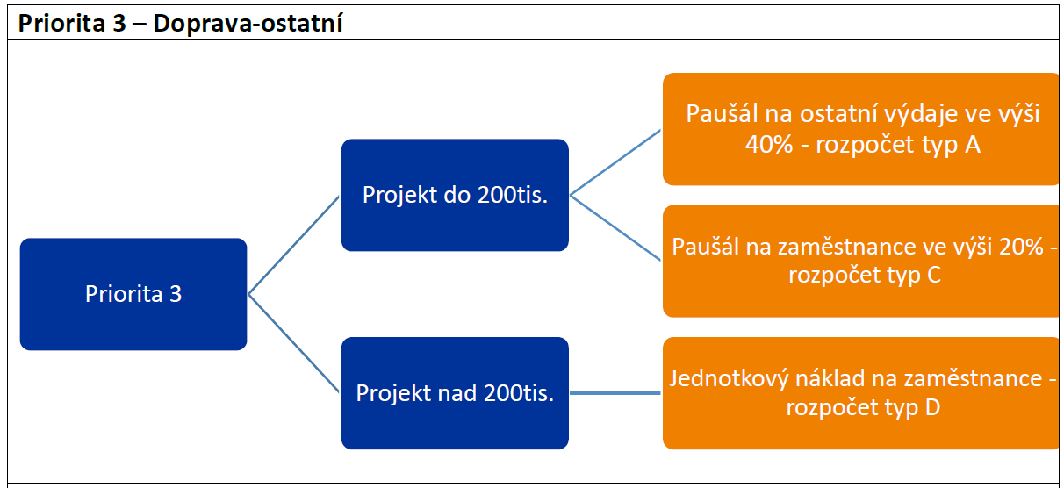
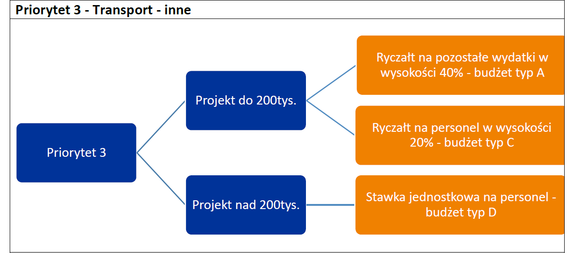
Schéma rozpočtu / Schemat budżetu

Slide 38
Výzva - Opatření pro rozvoj přeshraniční veřejné a individuální dopravy Nabór - Działania na rzecz rozwoju transgranicznej komunikacji publicznej i transportu indywidualnego
Některé specifické podmínky: Náklady na nákup vozidel nejsou způsobilé V případě nově zavaděných přeshraničních linek veřejné dopravy je jedním z cílů otestovat potenciál daného přeshraničního dopravního spojení. Jedná se tedy o aktivity, které mají pilotní charakter a rizikovou udržitelnost, proto se jich netýká podmínka udržitelnosti 5 let po ukončení projektu. Projekty, které se nachází uvnitř nebo v blízkosti sítě chráněných oblastí Natura 2000, budou podpořeny pouze tehdy, bude-li vyloučen jejich negativní dopad na tyto oblasti. | Niektóre specyficzne warunki: Koszty zakupu pojazdów nie są kwalifikowalne W przypadku nowo wprowadzonych transgranicznych linii transportu publicznego jednym z celów jest przetestowanie potencjału transgranicznego danego połączenia transportowego. Działania te są zatem działaniami pilotażowymi i wiążą się z ryzykiem trwałości (albo trwałością objętą ryzykiem), a zatem nie podlegają warunkowi trwałości 5 lat po zakończeniu projektu. Projekty, zlokalizowane w obrębie lub w pobliżu sieci obszarów chronionych Natura 2000, otrzymają wsparcie tylko wtedy, gdy zostanie wykluczony ich negatywny wpływ na te obszary.

Slide 39
Výzva - Opatření pro rozvoj přeshraniční veřejné a individuální dopravy Nabór - Działania na rzecz rozwoju transgranicznej komunikacji publicznej i transportu indywidualnego
Podmínky veřejné podpory: Pokud aktivity obsažené v projektu zakládají veřejnou podporu (bude identifikována veřejná podpora), platí: Je-li identifikována veřejná podpora na úrovni příjemce, je postupováno v souladu s čl. 20 GBER nebo na základě podpory v režimu de minimis. Je-li veřejná podpora přenesena na subjekt jiný než příjemce (např. subjekt zajišťující pro příjemce příslušnou službu), bude veřejná podpora řešena v souladu s čl. 20a GBER, případně poskytnutím podpory v režimu de minimis. Podrobnější informace lze nalézt v kapitole A.7 a souvisejících přílohách Příručky pro žadatele. | Warunki pomocy publicznej: Jeśli działania będące częścią projektu obejmują pomoc publiczną (lub w przypadku stwierdzenia pomocy publicznej) stosuje się następujące zasady: Jeśli pomoc publiczna zostanie zidentyfikowana na poziomie beneficjenta postępuje się zgodnie z art. 20 GBER lub w ramach trybu de minimis. Jeśli pomoc publiczna zostanie przeniesiona na podmiot inny niż beneficjent (np. podmiot świadczący odpowiednią usługę na rzecz beneficjenta), pomoc publiczna będzie rozpatrywana zgodnie z art. 20a GBER, lub poprzez przyznanie pomocy de minimis. Szczegółowe informacje znajdują się w rozdziale A.7 i powiązanych załącznikach Podręcznika wnioskodawcy.

Slide 40
Výzva - Opatření pro rozvoj přeshraniční veřejné a individuální dopravy Nabór - Działania na rzecz rozwoju transgranicznej komunikacji publicznej i transportu indywidualnego
INDIKÁTORY Žadatel musí pro projekt uvést v žádosti o podporu indikátory. Indikátor výstupu: Organizace zapojené do přeshraniční spolupráce Indikátor výsledku: Organizace zapojené do přeshraniční spolupráce po dokončení projektu Hlavní principy práce s indikátory (viz též přílohy č. 17 a 18 Příručky pro žadatele). | WSKAŹNIKI Wnioskodawca musi określić wskaźniki dla projektu we wniosku o dofinansowanie. Wskaźnik produktu: Organizacje współpracujące ponad granicami Wskaźnik rezultatu: Organizacje współpracujące ponad granicami po zakończeniu projektu Główne zasady dotyczące wskaźników (patrz załączniki 17 i 18 Podręcznika wnioskodawcy).

Slide 41
Děkuji za pozornost Dziękuję za uwagę

Slide 42
Priorita 4 - SPOLUPRÁCE INSTITUCÍ A OBYVATEL
Priorytet 4 – WSPÓŁPRACA INSTYTUCJI I MIESZKAŃCÓW
Výzva – Cíl 4.2_Prohloubení přeshraničních vazeb obyvatel a institucí česko-polského pohraničí Nabór – Cel 4.2_Pogłębianie więzi transgranicznych mieszkańców i instytucji pogranicza czesko-polskiego

Slide 43
Výzva - Prohloubení přeshraničních vazeb obyvatel a institucí česko-polského pohraničí Nabór - Pogłębianie więzi transgranicznych mieszkańców i instytucji pogranicza czesko-polskiego
Výzva č. 11_25_020 Priorita 4 Spolupráce institucí a obyvatel Numer naboru: 11_25_020 Priorytet 4 Współpraca instytucji i mieszkańców Specifický cíl 4.2 – Prohloubení přeshraničních vazeb obyvatel a institucí česko-polského pohraničí Sel szczegółowy 4.2 – Pogłębianie więzi transgranicznych mieszkańców i instytucji pogranicza czesko-polskiego

Slide 44
Výzva - Prohloubení přeshraničních vazeb obyvatel a institucí česko-polského pohraničí Nabór - Pogłębianie więzi transgranicznych mieszkańców i instytucji pogranicza czesko-polskiego
Harmonogram výzvy / Harmonogram naboru Výzva / Nabór Typ výzvy / Typ naboru Datum ukončení příjmu projektových záměrů / Termin końcowy składania propozycji projektowych Datum zahájení příjmu žádostí o podporu / Data rozpoczęcia przyjmowania wniosków o dofinansowanie Datum ukončení příjmu žádostí o podporu / Data zakończenia przyjmowania wniosków o dofinansowanie Nejzazší datum pro ukončení fyzické realizace projektu / Nieprzekraczalna data zakończenia fizycznej realizacji projektu | 27. 6. 2025 kolová (poslední výzva) / zamknięty (ostatni nabór) 14. 1. 2026 27. 6. 2025 20. 5. 2026 30. 9. 2029 (bez možnosti prodloužení / bez możliwości przedłużenia)

Slide 45
Výzva - Prohloubení přeshraničních vazeb obyvatel a institucí česko-polského pohraničí Nabór - Pogłębianie więzi transgranicznych mieszkańców i instytucji pogranicza czesko-polskiego
Harmonogram výzvy / Harmonogram naboru Alokace z EFRR / Alokacja z EFRR Podíl spolufinancování z EFRR / Udział dofinansowania z EFRR Minimální částka podpory z EFRR na projekt / Minimalna kwota dofinansowania z EFRR na projekt Maximální částka podpory z EFRR na projekt/ Maksymalna kwota dofinansowania z EFRR na projekt | 4 670 628 EUR 80 % 60 000 EUR 500 000 EUR

Slide 46
Výzva - Prohloubení přeshraničních vazeb obyvatel a institucí česko-polského pohraničí Nabór - Pogłębianie więzi transgranicznych mieszkańców i instytucji pogranicza czesko-polskiego
Podporované aktivity: Podpora spolupráce institucí Podporovány jsou aktivity zaměřené na vytváření předpokladů a zvyšování ochoty institucí přeshraničně spolupracovat. Financovány mohou být následující aktivity: síťování institucí, jazykové vzdělávání pracovníků (českého a polského jazyka), sdílení dobré praxe, výměnné stáže pracovníků institucí a jejich příspěvkových organizací. Projekty typu people to people Podporovány jsou aktivity zaměřené na rozvoj spolupráce a společných společenských a kulturních projektů. Jde o aktivity, které zvyšují úroveň vzájemného poznání a porozumění, budují důvěru mezi místními komunitami na obou stranách hranice a přispívají k sociální a občanské soudržnosti přeshraničního regionu. | Wspierane działania: Wsparcie współpracy instytucji Wspierane są działania, które tworzą warunki do współpracy transgranicznej instytucji oraz te, które tę współpracę zwiększają. Dofinansowanie będą mogły otrzymać następujące przedsięwzięcia: tworzenie sieci współpracy instytucji, szkolenia językowe pracowników (języka polskiego i czeskiego), współdzielenie dobrych praktyk, staże pracowników instytucji i pracowników ich jednostek budżetowych. Projekty typu people to people Wspierane są działania na rzecz rozwoju współpracy w zakresie wspólnych przedsięwzięć społecznych i kulturalnych. Dotyczy to działań, które zwiększają wzajemne poznanie i zrozumienie, budują zaufanie między społeczeństwami lokalnymi po obu stronach granicy oraz przyczyniają się do wzmocnienia spójności społecznej i obywatelskiej regionu transgranicznego.

Slide 47
Výzva - Prohloubení přeshraničních vazeb obyvatel a institucí česko-polského pohraničí Nabór - Pogłębianie więzi transgranicznych mieszkańców i instytucji pogranicza czesko-polskiego
Vhodní příjemci: orgány veřejné správy, jejich svazky a sdružení organizace zřizované a zakládané orgány veřejné správy nestátní neziskové organizace Evropské seskupení pro územní spolupráci vzdělávací instituce včetně vysokých škol hospodářské a profesní komory, svazy a sdružení církve a náboženské spolky sociální družstva Právní formy vhodných příjemců se nachází v přílohách Příručky pro žadatele - č. 2 pro české subjekty a č. 3 pro polské subjekty. | Kwalifikowalni beneficjenci: władze publiczne, ich związki i stowarzyszenia organizacje, podmioty, jednostki utworzone przez władze publiczne organizacje pozarządowe Europejskie Ugrupowania Współpracy Terytorialnej instytucje edukacyjne (w tym uczelnie wyższe) izby, stowarzyszania, związki i organizacje samorządu gospodarczego i zawodowego kościoły i związki wyznaniowe spółdzielnie socjalne Forma prawna wymienionych beneficjentów jest wskazana w wykazie kwalifikowanych beneficjentów w załączniku do Podręcznika Wnioskodawcy - nr 2 dla podmiotów z Czech, nr 3 dla podmiotów z Polski.

Slide 48
Výzva - Prohloubení přeshraničních vazeb obyvatel a institucí česko-polského pohraničí Nabór - Pogłębianie więzi transgranicznych mieszkańców i instytucji pogranicza czesko-polskiego
CÍLOVÉ SKUPINY Cílovými skupinami v rámci této výzvy jsou: obyvatelé přeshraničního regionu turisté a návštěvníci regionu subjekty, orgány a instituce veřejné správy zaměstnanci orgánů veřejné správy instituce vzdělávacího systému organizace občanské společnosti | GRUPY DOCELOWE Grupami docelowymi w ramach tego naboru są: mieszkańcy regionu transgranicznego turyści i osoby odwiedzające region podmioty, organy i instytucje administracji publicznej pracownicy organów administracji publicznej instytucje systemu edukacji organizacje społeczeństwa obywatelskiego

Slide 49
Výzva - Prohloubení přeshraničních vazeb obyvatel a institucí česko-polského pohraničí Nabór - Pogłębianie więzi transgranicznych mieszkańców i instytucji pogranicza czesko-polskiego
Indikátory: Žadatel musí pro projekt uvést v žádosti o podporu relevantní indikátory. Indikátory výstupu: 914101 Účast na společných přeshraničních akcích 917001 Organizace zapojené do přeshraniční spolupráce 914001 Společně organizované přeshraniční veřejné akce Indikátory výsledku: 917201 Organizace zapojené do přeshraniční spolupráce po dokončení projektu 918201 Společně organizované přeshraniční veřejné události po dokončení projektu Hlavní principy práce s indikátory (viz též přílohy č. 17 a 18 Příručky pro žadatele). | Wskaźniki: Wnioskodawca musi określić odpowiednie wskaźniki dla projektu we wniosku o dofinansowanie. Wskaźniki produktu: 914101 Uczestnictwo we wspólnych działaniach transgranicznych 917001 Organizacje współpracujące ponad granicami 914001 Wspólnie organizowane transgraniczne wydarzenia publiczne Wskaźniki rezultatu: 917201 Organizacje współpracujące ponad granicami po zakończeniu projektu 918201 Wspólnie organizowane transgraniczne wydarzenia publiczne po zakończeniu projektu Główne zasady pracy ze wskaźnikami (patrz też załączniki 17 i 18 Podręcznika wnioskodawcy)

Slide 50
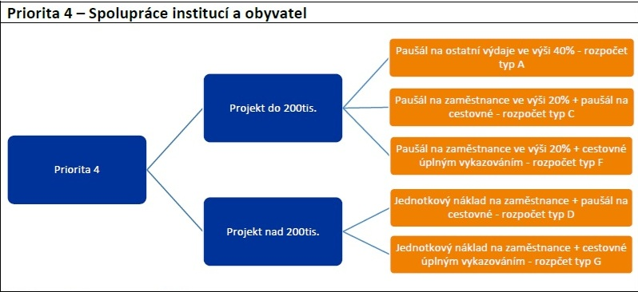
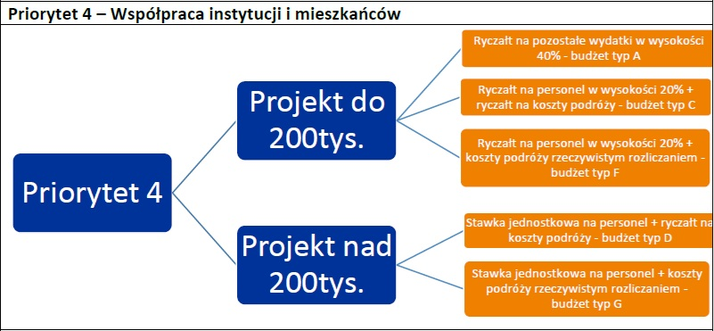
Schéma zjednodušeného vykazování mzdových výdajů / Schemat stosowania uproszczonego rozliczania kosztów personelu

Slide 51
Výzva - Prohloubení přeshraničních vazeb obyvatel a institucí česko-polského pohraničí Nabór - Pogłębianie więzi transgranicznych mieszkańców i instytucji pogranicza czesko-polskiego
Specifická pravidla: Pro celou Prioritu 4 dle ustanovení Příručky pro žadatele platí, že v ní nejsou způsobilé náklady na infrastrukturu a stavební práce. Minimální výše projektu 60 000 eur (EFRR) Maximální částka podpory z EFRR stanovena na projekt 500 000 EUR | Specyficzne warunki: Zgodnie z zapisami Podręcznika Wnioskodawcy, w całym Priorytecie 4, koszty infrastruktury i robót budowlanych są niekwalifikowalne. Minimalna kwota projektu 60 000 EUR (EFRR) Maksymalna kwota dofinansowania z EFRR 500 000 EUR

Slide 52
Výzva - Prohloubení přeshraničních vazeb obyvatel a institucí česko-polského pohraničí Nabór - Pogłębianie więzi transgranicznych mieszkańców i instytucji pogranicza czesko-polskiego
SPECIFICKÁ USTANOVENÍ ZPŮSOBILOSTI VÝDAJŮ PLATNÁ PRO TUTO VÝZVU V rámci výzvy je možné proplácet náklady na cestování a ubytování vlastních zaměstnanců také pomocí úplného vykazování výdajů (kapitola 3 rozpočtu F a G). Podmíněno je to tím, že je v rámci rozpočtu daného vedoucího/projektového partnera nárokováno také cestovné, které se týká vlastních zaměstnanců partnera, kteří ale nejsou součástí personálu projektu a jejich mzdy nejsou refundovány z prostředků programu (např. účastníci stáží nebo výměnných pobytů). Vykazování prostřednictvím skutečných nákladů není možné kombinovat s paušální sazbou na náklady na cestování a ubytování. | PRZEPISY SZCZEGÓŁOWE KWALIFIKOWALNOŚCI WYDATKÓW OBOWIĄZUJĄCYCH DLA TEGO NABORU W ramach naboru możliwy jest również zwrot kosztów podróży i zakwaterowania dla własnych pracowników poprzez rzeczywiste wykazywanie wydatków (poz. 3 budżetu F i G). Jest to uzależnione od tego, że w budżecie danego Partnera Wiodącego/partnera projektu uwzględniane są także koszty podróży związane z własnymi pracownikami partnera, którzy nie są częścią personelu projektu i których wynagrodzenia nie są refundowane ze środków programu (np. uczestnicy staży lub wymian). Wykazywanie kosztów rzeczywistych nie może być łączone ze stawką ryczałtową na koszty podróży i zakwaterowania.

Slide 53
Děkuji za pozornost Dziękuję za uwagę

Slide 54
Priorita 5 - Podnikání
Priorytet 5 – Przedsiębiorczość
Výzva - Posílení udržitelného přeshraničního růstu malých a středních podniků v česko-polském pohraničí Nabór - Wzmocnienie zrównoważonego rozwoju transgranicznego małych i średnich przedsiębiorstw
na pograniczu czesko-polskim

Slide 55
Harmonogram výzvy / Harmonogram naboru
Typ výzvy / Typ naboru Datum ukončení příjmu projektových záměrů / Termin końcowy składania propozycji projektowych Datum ukončení příjmu žádostí o podporu / Data zakończenia przyjmowania wniosków o dofinansowanie Alokace z EFRR / Alokacja z EFRR Podíl spolufinancování z EFRR / Udział dofinansowania z EFRR Min. částka EFRR / Min. kwota EFRR Max. částka EFRR / Maks. kwota EFRR | kolová / zamknięty 14 .1. 2026 20. 5. 2026 6 018 057 € 80 % 60 000 € Maximální částka podpory z EFRR na projekt není stanovena. / Maksymalna kwota dofinansowania z EFRR na projekt nie jest określona.

Slide 56
OPRÁVNĚNÍ ŽADATELÉ, PROJEKTOVÍ PARTNEŘI A CílovÉ skupinY UPRAWNIENI WNIOSKODAWCY, PARTNERZY PROJEKTU I GRUPY DOCELOWE
orgány veřejné správy, jejich svazky a sdružení organizace zřizované a zakládané orgány veřejné správy nestátní neziskové organizace Evropské seskupení pro územní spolupráci vysoké školy hospodářské a profesní komory a svazy, sdružení, rozvojové agentury, organizace zastupující zájmy podnikatelů a zaměstnanců i hospodářské a profesní samosprávy (podnikatelé nemohou být přímými příjemci projektů) výzkumné instituce řemeslné cechy sociální družstva. Cílovými skupinami jsou: střední a malé podniky mikropodniky | władze publiczne, ich związki i stowarzyszenia organizacje, podmioty, jednostki utworzone przez władze publiczne organizacje pozarządowe Europejskie Ugrupowania Współpracy Terytorialnej uczelnie izby, stowarzyszania, agencje rozwoju, związki i organizacje reprezentujące interesy przedsiębiorców i pracowników oraz samorządu gospodarczego i zawodowego (przedsiębiorcy nie mogą być bezpośrednimi beneficjentami) instytucje badawcze cechy rzemieślnicze spółdzielnie socjalne Grupami docelowymi są: małe i średnie przedsiębiorstwa mikroprzedsiębiorstwa

Slide 57
PODPOROVANÁ OPATŘENÍ A AKTIVITY / WSPIERANE DZIAŁANIA
Přeshraniční služby a poradenství pro podniky/podnikatele s cílem udržitelného rozšíření jejich podnikatelských aktivit přes hranici Přeshraniční služby pro podniky/podnikatele s cílem zlepšení přístupu k inovačním a výzkumným/výzkumně-rozvojovým službám | Transgraniczne usługi i doradztwo dla firm/przedsiębiorców w celu zrównoważonego rozszerzenia ich działalności gospodarczej za granicę Usługi transgraniczne dla firm/przedsiębiorców mające na celu poprawę dostępu do innowacji i usług badawczych/badawczo–rozwojowych

Slide 58
1. Přeshraniční služby a poradenství pro podniky/podnikatele s cílem udržitelného rozšíření jejich podnikatelských aktivit přes hranici / Transgraniczne usługi i doradztwo dla firm/przedsiębiorców w celu zrównoważonego rozszerzenia ich działalności gospodarczej za granicę
Poskytování služeb spojených s účastí na veletrhu na území druhého státu podnik se účastní veletrhu vždy v pozici vystavovatele a partner projektu mu poskytuje služby s tím související služby se mohou týkat pouze účasti na zavedeném mezinárodním veletrhu na území druhého státu Poradenství týkající se: potřebných oprávnění k podnikání na území druhého státu, právních podmínek pro podnikání (např. daňové a účetní předpisy, pracovní právo apod.), přípravy na uvedení nového nebo stávajícího výrobku na trh na území druhého státu, certifikace, která je nezbytná pro poskytování služeb a nabízení výrobků na území druhého státu, mezinárodního marketingu včetně budování mezinárodní značky, vyhledávání kontaktů a navazování spolupráce mezi podnikateli. | Świadczenie usług związanych z uczestnictwem w targach na terytorium innego państwa przedsiębiorstwo zawsze uczestniczy w targach jako wystawca, a partner projektu zapewnia związane z tym usługi usługi mogą dotyczyć wyłącznie uczestnictwa w renomowanych międzynarodowych targach na terytorium drugiego kraju Doradztwo w zakresie: niezbędnych zezwoleń na prowadzenie działalności gospodarczej na terytorium drugiego państwa, prawnych warunków prowadzenia działalności gospodarczej (np. przepisy podatkowe, przepisy o rachunkowości, prawo pracy itp.), przygotowania do wprowadzenia nowego lub istniejącego produktu na rynek na terytorium innego państwa, certyfikatów niezbędnych do świadczenia usług i oferowania produktów na terytorium drugiego państwa, marketingu międzynarodowego, w tym budowanie międzynarodowej marki (branding międzynarodowy), wyszukiwania kontaktów i nawiązywania nowej współpracy między przedsiębiorcami.

Slide 59
1. Přeshraniční služby a poradenství pro podniky/podnikatele s cílem udržitelného rozšíření jejich podnikatelských aktivit přes hranici / Transgraniczne usługi i doradztwo dla firm/przedsiębiorców w celu zrównoważonego rozszerzenia ich działalności gospodarczej za granicę
Poradenství může být poskytováno formou individuální, hromadnou (workshopy, konference) i online formou (informační portály). Poskytované služby a poradenství musí být zaměřeno na rozšíření podnikatelské činnosti na území druhého státu. Vítaným výsledkem projektu bude vznik sítě spolupracujících subjektů, které budou výše uvedené služby a poradenství zajišťovat v dlouhodobém horizontu. | Doradztwo może być świadczone indywidualnie, grupowo (warsztaty, konferencje) oraz online (portale informacyjne). Świadczone usługi i doradztwo musi mieć na celu rozszerzenie działalności gospodarczej na terytorium drugiego kraju. Pożądanym rezultatem projektu będzie utworzenie sieci współpracujących podmiotów, które będą świadczyć powyższe usługi i doradztwo w perspektywie długoterminowej.

Slide 60
2. Přeshraniční služby pro podniky/podnikatele s cílem zlepšení přístupu k inovačním a výzkumným/výzkumně-rozvojovým službám / Usługi transgraniczne dla firm/przedsiębiorców mające na celu poprawę dostępu do innowacji i usług badawczych/badawczo–rozwojowych
Cílem těchto aktivit je posílit přeshraniční propojování vědecko-výzkumné sféry s podniky/podnikateli a umožnit tak sdílení know-how a znalostí, které jim pomohou realizovat jejich vlastní inovační aktivity. Podpora se týká služeb, které usnadňují podnikatelům přístup k inovačním a výzkumným/výzkumně-rozvojovým službám na druhé straně hranice se záměrem posílit kapacitu MSP pro zavádění inovací. Inovací rozumíme nový produkt s vyšší přidanou hodnotou, novou myšlenku, zařízení či metodu, které mohou podnikům pomoci zlepšit jejich výrobky, procesy nebo služby. Podporovány budou následující typy inovací: produktová inovace – vývoj nových nebo vylepšených výrobků či služeb, které se liší od předchozích produktů, procesní inovace – zlepšení výrobních nebo pracovních procesů, zavedení digitalizace, automatizace nebo nových technologií, které zefektivňují výrobu, marketingová inovace – nové metody v oblasti propagace, distribuce nebo stanovení cen, organizační inovace – změny ve vnitřní organizaci firmy. | Celem tych działań jest wzmocnienie transgranicznych powiązań między środowiskiem naukowo-badawczym a przedsiębiorstwami/ przedsiębiorcami, umożliwiających dzielenie się know-how i wiedzą, aby im pomóc w prowadzeniu własnej działalności innowacyjnej. Wsparcie dotyczy usług, które ułatwią przedsiębiorcom dostęp do innowacji i usług badawczych/badawczo-rozwojowych po drugiej stronie granicy z zamiarem wzmocnienia potencjału innowacyjnego MŚP. Przez innowację rozumiemy nowy produkt o wyższej wartości dodanej, nowy pomysł, urządzenie lub metodę, które mogą pomóc przedsiębiorcom ulepszyć ich produkty, procesy lub usługi. Wspierane będą następujące rodzaje innowacji: innowacje produktowe - rozwój nowych lub ulepszonych produktów lub usług, które różnią się od poprzednich produktów, innowacje procesowe - poprawa produkcji lub procesów pracy, wprowadzenie cyfryzacji, automatyzacji lub nowych technologii, które sprawiają, że produkcja jest bardziej efektywna, innowacje marketingowe - nowe metody promocji, dystrybucji lub ustalania cen, innowacje organizacyjne - zmiany w wewnętrznej organizacji firmy.

Slide 61
2. Přeshraniční služby pro podniky/podnikatele s cílem zlepšení přístupu k inovačním a výzkumným/výzkumně-rozvojovým službám / Usługi transgraniczne dla firm/przedsiębiorców mające na celu poprawę dostępu do innowacji i usług badawczych/badawczo–rozwojowych
Podpora je poskytována formou zprostředkování/zajištění služeb u výzkumných organizací (např. v podobě voucheru na inovační služby). Partneři projektu zajistí poskytovatele těchto služeb na území obou států tak, aby byly služby poskytovány přeshraničně – tzn. podnik z ČR využívá inovační voucher na služby zajišťované polským subjektem a opačně. Služby nemusí zahrnovat celý inovační proces. Mohou pokrývat pouze dílčí část inovační aktivity, která přispěje k cílové inovaci podniku. V České republice může být poskytovatelem inovačních služeb pouze výzkumná organizace, která je zapsána v seznamu výzkumných organizací, případně akreditovaná laboratoř. V Polsku může jít o výzkumnou organizaci se sídlem v Polsku, která spadá do jedné z kategorií uvedených ve výzvě. | Wsparcie jest udzielane w formie pośrednictwa/świadczenia usług przez organizacje badawcze (np. w formie bonu innowacyjnego). Partnerzy projektu zapewnią dostawców tych usług na terytorium obu krajów tak, że by usługi były świadczone w sposób transgraniczny - firma z Czech korzysta z bonu innowacyjnego w przypadku usług świadczonych przez polski podmiot i odwrotnie. Usługi nie muszą obejmować całego procesu innowacji. Mogą obejmować tylko część działalności innowacyjnej, która przyczyni się do osiągnięcia docelowej innowacji przedsiębiorstwa. W Republice Czeskiej wykonawcą usługi może być tylko organizacja badawcza zarejestrowana na liście organizacji badawczych lub akredytowane laboratorium. W Polsce wykonawcą usługi może być jednostka naukowa posiadająca siedzibę na terytorium Rzeczpospolitej Polskiej, która zalicza się do jednej z poniższych kategorii wymienionych naborze.

Slide 62
Indikátory / Wskażniki
Žadatel musí pro projekt uvést v žádosti o podporu relevantní indikátory. Projekt musí povinně přispívat k následujícím indikátorům výstupu: 100002 Podpořené podniky 101042 Podniky s nefinanční podporou Indikátory výsledku: 110001 počet podpořených podniků, které rozšířily své aktivity přes hranici (aktivita 1) 212002 Malé a střední podniky zavádějící inovace produktů nebo procesů (aktivita 2) Hlavní principy práce s indikátory jsou uvedeny v přílohách č. 17 a 18 Příručky pro žadatele. | Wnioskodawca musi określić odpowiednie wskaźniki dla projektu we wniosku o dofinansowanie. Projekt musi obowiązkowo przyczyniać się do osiągnięcia następujących wskaźników produktu: 100002 Przedsiębiorstwa objęte wsparciem 101042 Przedsiębiorstwa otrzymujące wsparcie niefinansowe Wskaźniki rezultatu: 110001 Liczba wspieranych przedsiębiorstw, które rozszerzyły swoją działalność poza granicami 212002 Małe i średnie przedsiębiorstwa wprowadzające innowacje produktowe lub procesowe Główne zasady dotyczące wskaźników znajdują się w załącznikach 17 i 18 Podręcznika wnioskodawcy.

Slide 63
SPECIFICKÁ USTANOVENÍ TÉTO VÝZVY / PRZEPISY SZCZEGÓŁOWE TEGO NABORU
Podpora podnikům/podnikatelům je poskytovaná v podobě služeb (přímo poskytovaných nebo zprostředkovaných příjemcem projektu), tj. má nefinanční charakter. Cílovou skupinou této výzvy jsou malé a střední podniky a mikropodniky v rámci individuální podpory konkrétním podnikům je možné poskytovat služby výhradně MSP, v případě hromadných akcí (konference, školení, semináře či webináře) považujeme cíl akce za naplněný a související výdaje způsobilé v plné výši i v případě účasti velkého podniku. Podmínkou je, že počet velkých podniků nepřekročí 20 % z celkového počtu zapojených podniků v dané hromadné akci. V případě překročení hranice 20 % dojde k proporčnímu krácení způsobilých výdajů na danou hromadnou akci. | Wsparcie dla firm/podmiotów gospodarczych świadczone jest w formie usług (dostarczonych bezpośrednio lub za pośrednictwem beneficjenta projektu), tj. ma charakter niefinansowy. Grupą docelową niniejszego naboru są MŚP i mikroprzedsiębiorstwa. w ramach indywidualnego wsparcia dla konkretnych przedsiębiorstw usługi mogą być świadczone wyłącznie na rzecz MŚP, w przypadku imprez masowych (konferencji, szkoleń, seminariów lub webinariów) uznajemy cel imprezy za spełniony, a związane z nią wydatki za kwalifikowalne w całości nawet w przypadku udziału dużego przedsiębiorstwa. Warunkiem jest, aby liczba dużych przedsiębiorstw nie przekraczała 20% całkowitej liczby przedsiębiorstw uczestniczących w imprezie zbiorowej. W przypadku przekroczenia progu 20 % wydatki kwalifikowalne na działanie zbiorowe zostaną proporcjonalnie zmniejszone.

Slide 64
SPECIFICKÁ USTANOVENÍ TÉTO VÝZVY / PRZEPISY SZCZEGÓŁOWE TEGO NABORU
V rámci výzvy jsou některé aktivity vykazovány pouze prostřednictví zjednodušených metod vykazování výdajů, které byly zavedeny přímo pro tuto výzvu. Jedná se o následující jednorázové částky: jednorázová částka na inovační vouchery - pokrývá náklady partnera projektu, které mu vzniknou v souvislosti se zajištěním inovačních služeb pro jeden MSP (9 387 EUR pro české a 9 648 EUR pro polské příjemce), jednorázová částka na pokrytí nákladů na účast na mezinárodním veletrhu na území druhého státu – pokrývá náklady partnera projektu, které mu vzniknou v souvislosti se službami spojenými se zajištěním účasti podniku v pozici vystavovatele na zavedeném mezinárodním veletrhu na území druhého státu (13 243 EUR pro české a 13 935 EUR pro polské příjemce). Jednorázové částky lze uplatnit pouze na podporu takových subjektů, které splňují definici malého a středního podniku. Na projekty v rámci priority 5 se uplatňují také zjednodušené metody vykazování, které jsou obecně platné pro program. | W ramach naboru niektóre działania są raportowane wyłącznie przy użyciu uproszczonego raportowania wydatków wprowadzonego specjalnie na potrzeby tego naboru. Chodzi o następujące kwoty ryczałtowe: kwota ryczałtowa na bony na innowacje - pokrywa wydatki poniesione przez partnera projektu związane ze świadczeniem usług innowacyjnych na rzecz jednego MŚP (9 387 EUR dla czeskich i 9 648 EUR dla polskich beneficjentów), kwota ryczałtowa na pokrycie kosztów udziału w targach międzynarodowych na terenie drugiego kraju - pokrywa wydatki poniesione przez partnera projektu na usługi związane z uczestnictwem przedsiębiorstw o charakterze wystawców w renomowanch targach na terytorium drugiego kraju (13 243 EUR dla czeskich i 13 935 EUR dla polskich beneficjentów). Kwoty ryczałtowe mogą być stosowane wyłącznie w odniesieniu do podmiotów spełniających definicję MŚP. Uproszczone metody sprawozdawczości, które mają ogólne zastosowanie w programie, stosuje się również w projektach w ramach Priorytetu 5.

Slide 65
SPECIFICKÁ USTANOVENÍ TÉTO VÝZVY / PRZEPISY SZCZEGÓŁOWE TEGO NABORU
Jednorázová částka na inovační vouchery - (9 387 EUR pro české a 9 648 EUR pro polské příjemce), Jednorázová částka pokrývá následující skupiny náklady: poskytování poradenských služeb malým a středním podnikům ze strany výzkumných institucí; rozvoj digitálních schopností MSP; vědecké a technické vybavení a materiál; nástroje ICT. Jednorázová částka na pokrytí nákladů na účast na mezinárodním veletrhu na území druhého státu – (13 243 EUR pro české a 13 935 EUR pro polské příjemce). účastnický poplatek; náklady na výstavní stánek (pronájem plochy a konstrukce) cestovné a ubytování; přeprava materiálu – doprava vystavovaných exponátů, stánku a jeho vybavení na veletrh a zpět, včetně balného a manipulace; propagační materiály – marketingové propagační materiály, které jsou přístupné potenciálním odběratelům a slouží výlučně k propagaci podniku, jeho produktů a služeb. personální náklady projektového partnera na zajištění účasti a organizaci; specializované externí služby (např. překlady). | Kwota ryczałtowa na bony na innowacje - (9 387 EUR dla czeskich i 9 648 EUR dla polskich beneficjentów), Kwota ryczałtowa obejmuje następujące grupy wydatków: świadczenie usług doradczych dla MŚP przez instytucje badawcze; rozwój kompetencji cyfrowych MŚP; wyposażenie naukowe i techniczne oraz materiały; narzędzie ICT . Kwota ryczałtowa na pokrycie kosztów udziału w targach międzynarodowych na terenie drugiego kraju - (13 243 EUR dla czeskich i 13 935 EUR dla polskich beneficjentów). opłata za uczestnictwo; koszty stoiska targowego (wynajem powierzchni i zabudowa) - przejazd i zakwaterowanie; transport materiału - transport eksponatów, stoiska i jego wyposażenia na targi i z targów, w tym pakowanie i przeładunek; materiały promocyjne - marketingowe materiały promocyjne, które są dostępne dla potencjalnych odbiorców i są wykorzystywane wyłącznie do promowania firmy, jej produktów i usług. - wydatki personalne partnera projektu związane z uczestnictwem i organizacją; specjalistyczne usługi zewnętrzne (np. tłumaczenia).

Slide 66
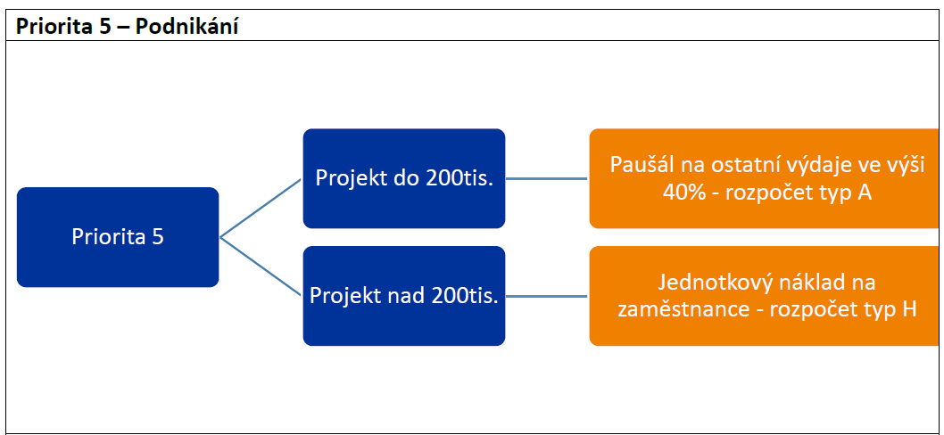
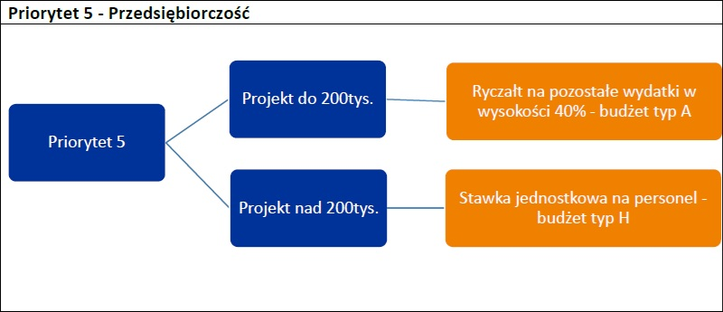
Schéma zjednodušeného vykazování mzdových výdajů / Schemat stosowania uproszczonego rozliczania kosztów personelu

Slide 67
INFORMACE O PODMÍNKÁCH VEŘEJNÉ PODPORY / INFORMACJE O WARUNKACH POMOCY PUBLICZNEJ
Opatření poskytovaná na základě této výzvy naplňují znaky veřejné podpory podle čl. 107 odst. 1 Smlouvy o fungování Evropské unie (SFEU). Veřejnou podporu je v rámci každého projektu třeba posuzovat na úrovni všech zapojených subjektů a zároveň každý případ individuálně. Pro posouzení veřejné podpory je rozhodující také způsob zapojení partnera projektu v poskytování služeb podnikům/podnikatelům: Partner projektu je zároveň poskytovatelem služby Partner projektu je pouze zprostředkovatelem služby Partner projektu je orgánem veřejné správy, jeho svazkem a sdružením Partner projektu není orgánem veřejné správy, jeho svazkem a sdružením Podrobné informace k veřejné podpoře jsou uvedeny v kapitole A.7, příloze č. 7 příručky pro žadatele a v bodě 10. výzvy. | Przedsięwzięcia realizowane w ramach tego naboru spełniają cechy pomocy publicznej zgodnie z art. 107 ust. 1 Traktatu o funkcjonowaniu Unii Europejskiej (TFUE). Pomoc publiczna w każdym projekcie musi być oceniana na poziomie wszystkich zaangażowanych podmiotów i jednocześnie każdy przypadek musi być oceniany indywidualnie. Sposób, w jaki partner projektu jest zaangażowany w świadczenie usług dla firm/przedsiębiorców, jest również kluczowy dla oceny pomocy publicznej: Partner projektu jest jednocześnie usługodawcą Partner projektu jest tylko pośrednikiem w świadczeniu usługi Partner projektu jest organem administracji publicznej, jego związkem i stowarzyszeniem Partner projektu nie jest organem administracji publicznej, jego związkem i stowarzyszeniem Szczegółowe informacje na temat pomocy publicznej znajdują się w rozdziale A.7, załączniku nr 7 Podręcznika dla wnioskodawcówa w punkcie 10. naboru.

Slide 68
Děkuji za pozornost Dziękuję za uwagę

